Slide 1

Evoluzione delle Dinamiche nei Giochi su Reti
Alternative nel calcolo del payoff e delle regole decisionali

Slide 2
Aggiornamento Sequenziale delle Strategie
Santos & Pacheco (2006)

Slide 3
Contesto del Modello
Agenti posizionati su una rete (Barabási-Albert)
Due strategie: Cooperazione (1) e Defezione (0)
Gioco del Dilemma del Prigioniero con matrice dei payoff personalizzata

Slide 4
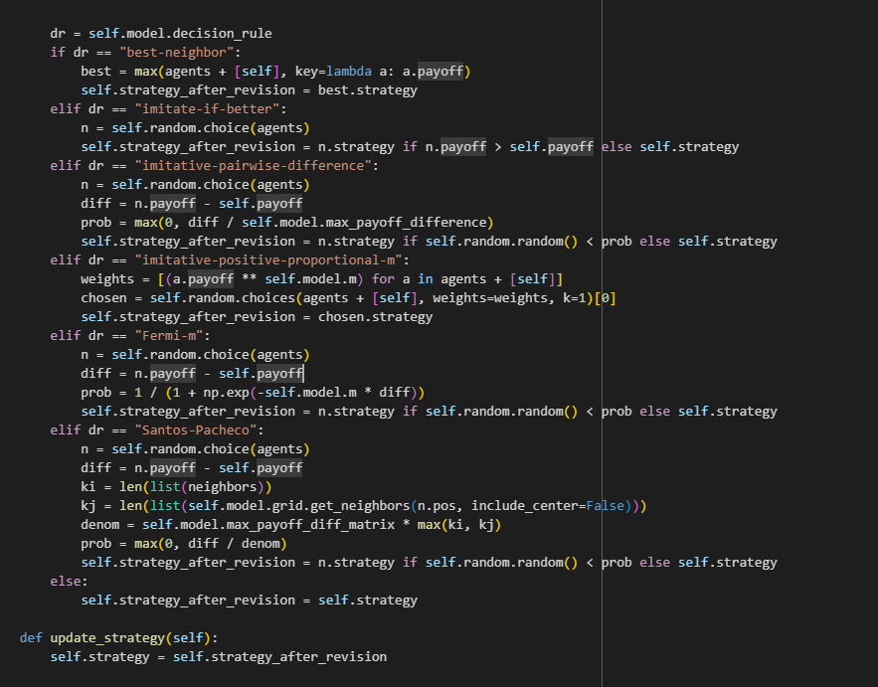
Revisione delle Strategie
Revisione stocastica: ogni agente decide se aggiornare la propria strategia
Decisione basata sul confronto dei payoff con i vicini
Diversi algoritmi di aggiornamento: imitazione, Fermi, Santos-Pacheco, ecc

Slide 5
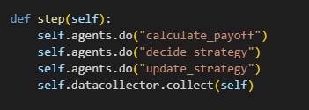
Modello Originale Aggiornamento Sincrono
Tutti gli agenti calcolano il payoff nello stesso step
Tutti decidono la strategia da adottare nel prossimo step
Poi, tutti aggiornano simultaneamente la propria strategia

Slide 6
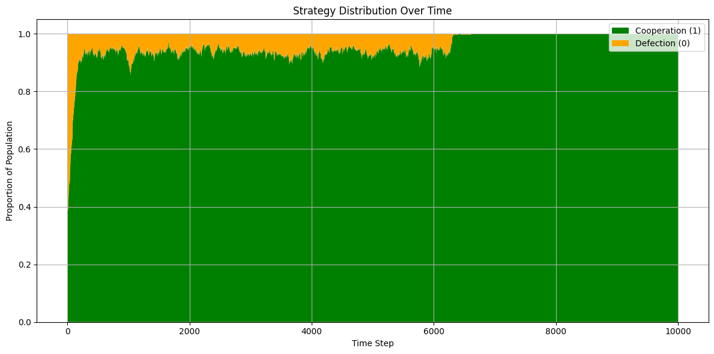
Aggiornamento Sequenziale
Obiettivo: cambiare l'ordine di aggiornamento
Gli agenti aggiornano la propria strategia uno alla volta, in ordine casuale
Ogni agente si basa sullo stato più aggiornato dei vicini

Slide 7
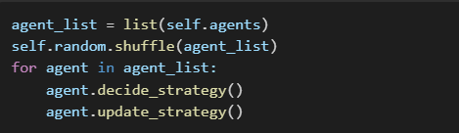
Cambiamento nel Codice
Prima i nodi/agenti decidevano simultaneamente la loro strategia e poi la aggiornavano
Adesso l’aggiornamento è incorporato nel ciclo, in questo modo viene garantita la sequenzialità per ogni nodo in maniera randomica

Slide 8
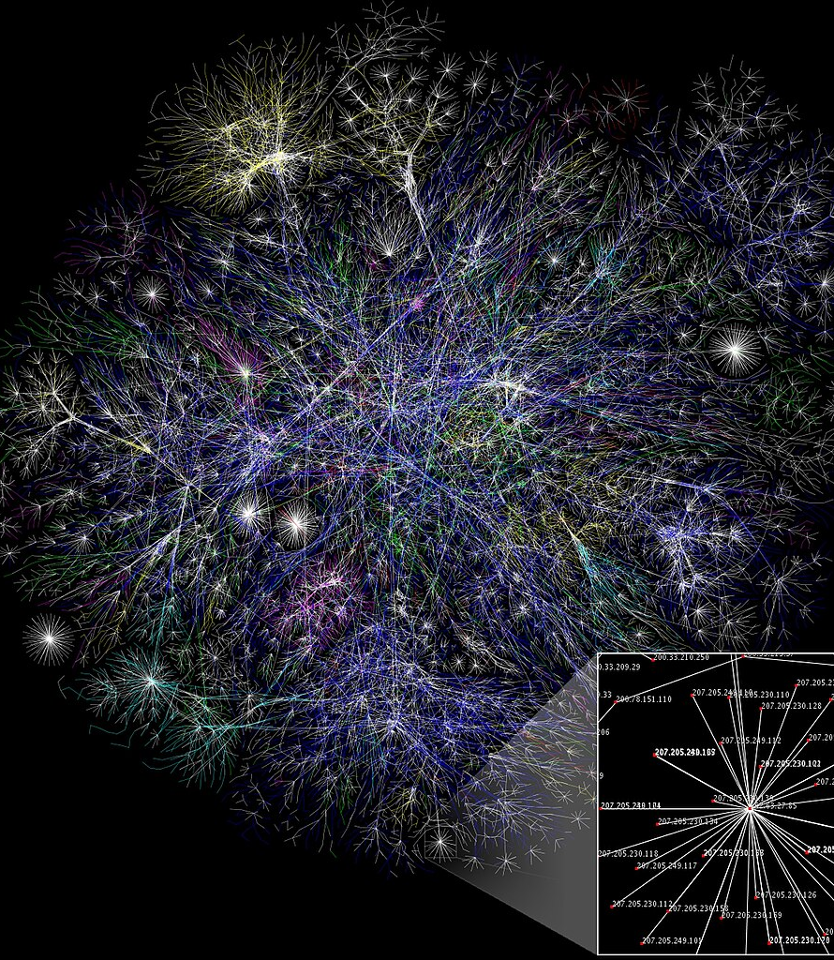
Implicazioni della Modifica
Dinamica più realistica: non tutti si aggiornano nello stesso momento
Possibilità di traiettorie evolutive diverse
Gli agenti aggiornati prima influenzano quelli successivi

Slide 9
Dilemma del prigioniero e snowdrift
Tomassini et al. (2007)

Slide 10
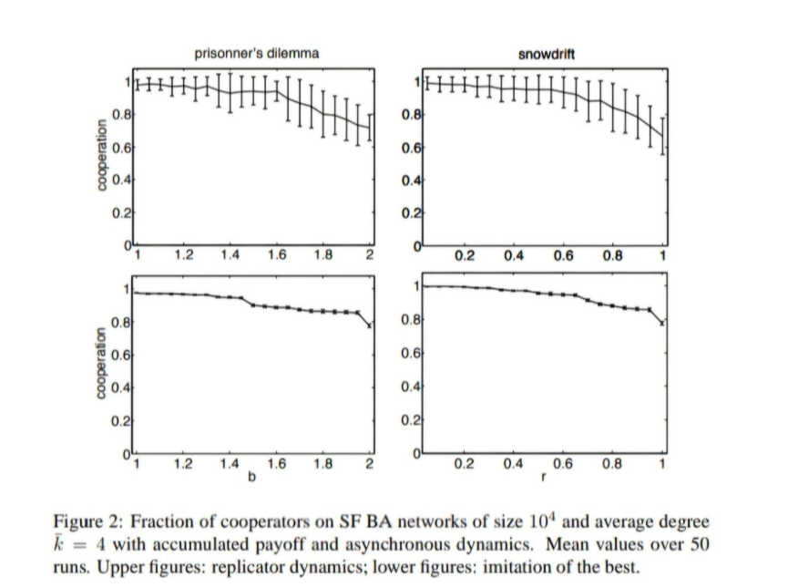
Gioco: Dilemma del Prigioniero
Rete: Barabási-Albert
Decisione basata su imitate-if-better
Aggiornamento sequenziale

Slide 11
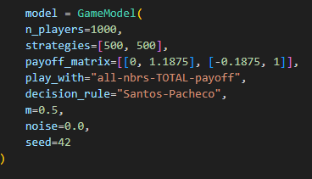
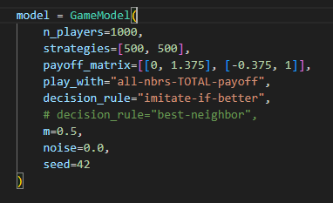
Cambiamento nel Codice
Matrice dei payoff

Slide 12
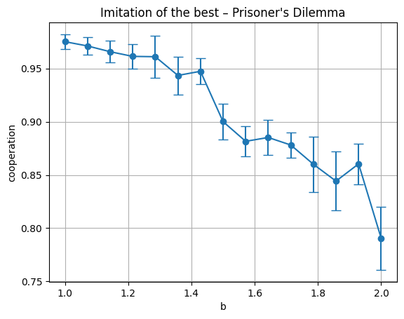
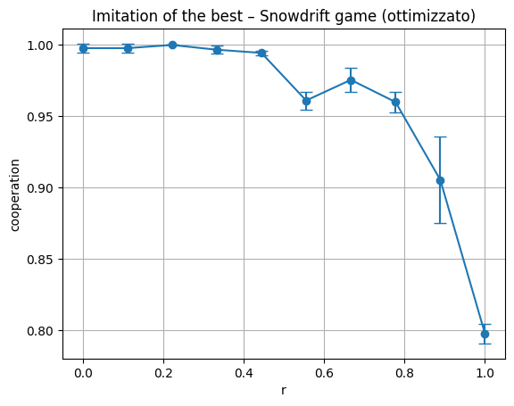
Risultati Attesi
Cooperazione decrescente
Replicator/best-neighbor più cooperativo, imitation/imitate-if-better meno
Le disuguaglianze strategiche vengono amplificate

Slide 13
Perché usare valori di payoff come 1.1875 o -0.1875 invece di 1.2 o -0.2?

Slide 14

Precisione e stabilità computazionale
I valori 1.1875 = 19/16 e 1.375 = 11/8 sono frazioni binarie esatte
Al contrario 1,2 e 1,4 generano approssimazioni periodiche
Outputs
1.199999999999999955591079014993738383054733276367187500000000
1.187500000000000000000000000000000000000000000000000000000000

